Slide 1
Programozás 6. előadás

Slide 2
Tartalom
Összetett adatszerkezetek halmozása
Mátrixok – vektorok vektora
Rekordok vektora
Halmazzá alakítás
Halmaz típus elemek felsorolásával
Halmaz típus logikai vektorral

Slide 3


Mátrixok
Feladat:
Egy N×M-es raszterképet nagyítsunk a kétszeresére pontsokszorozással: minden régi pont helyébe 2×2 azonos színű pontot rajzolunk a nagyított képen.
→

Slide 4
Mátrixok
Problémák/válaszok:
Hogyan ábrázoljunk egy képet?
A kép rendezett pontokból áll, azaz biztosan valamilyen sorozatként adható meg.
Nehézkes lenne azonban a pontokra egy sorszámozást adni.
Kézenfekvőbb azt megmondani, hogy egy képpont a kép hányadik sorában, illetve oszlopában található, azaz alkalmazzunk dupla indexelést!
A kétindexes tömböket hívjuk mátrixnak.

Slide 5
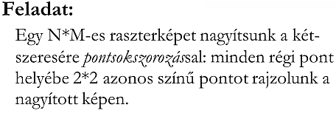
Mátrixok
Specifikáció:
Bemenet: N,M∈N, K_{1..N,1..M}∈N^{N×M}
Kimenet: NK_{1..2*N,1..2*M}∈N^{2⋅N×2⋅M}
Előfeltétel: –
Utófeltétel: ∀i(1≤i≤N): ∀j(1≤j≤M): NK_{2⋅i,2⋅j}=K_{i,j} és NK_{2⋅i–1,2⋅j}=K_{i,j} és NK_{2⋅i,2⋅j–1}=K_{i,j} és NK_{2⋅i–1,2⋅j–1}=K_{i,j}
Ez a másolás tétel egy variációja, csak egy elemből négy elem keletkezik.
:=(N^{M})^{N}
N – a sorok, M – az oszlopok száma
Notes:
… vagy 4 darab másolás tétel!

Slide 6
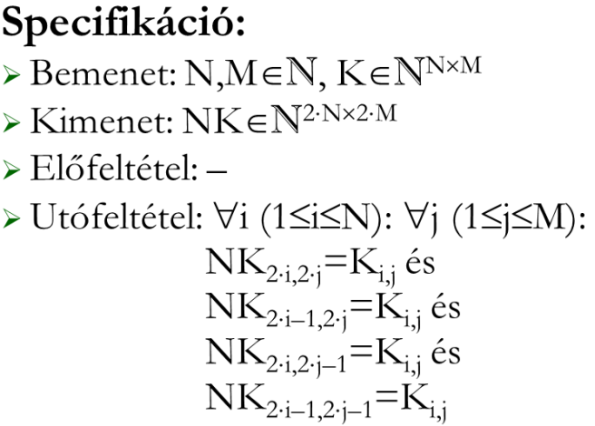
Mátrixok
Algoritmus:
Megjegyzés: programozási nyelvekben a mátrix elemének elérésére más jelölés is lehet, pl.: C++ esetén K[i][j].
Változó i,j:Egész
i=1..N
 | j=1..M
 |  | NK[2*i,2*j]:=K[i,j]
 |  | NK[2*i–1,2*j]:=K[i,j]
 |  | NK[2*i,2*j–1]:=K[i,j]
 |  | NK[2*i–1,2*j–1]:=K[i,j]

Slide 7

Mátrixok
Feladat:
Egy N×M-es raszterképet kicsinyítsünk a felére (N/2×M/2 méretűre) pontátlagolással: a kicsinyített kép minden pontja az eredeti kép 2×2 pontjának „átlaga” legyen!
→ →
„átlag”: színkódok átlaga

Slide 8
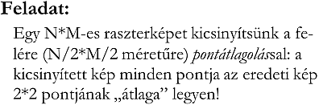
Mátrixok
Specifikáció: (másolás)
Bemenet: N,M∈N, K_{1..N,1..M}∈N^{N×M}
Kimenet: KK_{1..N/2,1..M/2}∈N^{N/2×M/2}
Előfeltétel: PárosE(N) és PárosE(M)
Utófeltétel: ∀i(1≤i≤N/2): ∀j(1≤j≤M/2): KK_{i,j}=(K_{2*i,2*j}+K_{2*i-1,2*j}+K_{2*i,2*j-1}+K_{2*i-1,2*j-1})/4
Definíció: PárosE:N→L PárosE(x):=(x Mod 2)=0

Slide 9
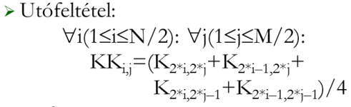
Mátrixok
Algoritmus:
Megjegyzés:
1) a színes képeknél az átlagolással baj lehet! Milyen szín egy piros és egy kék színű pont átlaga? (hamis színek)
2) RGB esetén a szín: Rekord(piros,zöld,kék:Egész); és az átlag? (komponensenkénti átlag)
Változó i,j:Egész
i=1..N/2
 | j=1..M/2
 |  | KK[i,j]:=(K[2*i,2*j]+K[2*i–1,2*j]+ K[2*i,2*j–1]+K[2*i–1,2*j–1])/4

Slide 10

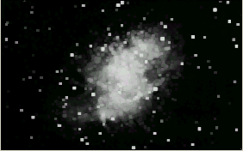
Mátrixok
Feladat:
A Rák-köd képére alkalmazzunk egyféle Rank-szűrőt!
Minden pontot helyettesítsünk magának és a 8 szomszédjának maximumával!
→

Slide 11
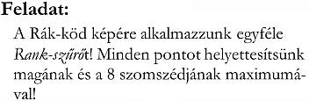
Mátrixok
Specifikáció: (másolás+maximum-kiválasztás)
Bemenet: N,M∈N, K_{1..N,1..M}∈N^{N×M}
Kimenet: RK_{1..N,1..M}∈N^{N×M}
Előfeltétel: –
Utófeltétel: ∀i(1<i<N): ∀j(1<j<M):
RK_{i,j}= és
∀j(1≤j≤M): RK_{1,j}=K_{1,j} és RK_{N,j}=K_{N,j}
∀i(1≤i≤N): RK_{i,1}=K_{i,1} és RK_{i,M}=K_{i,M}

Slide 12
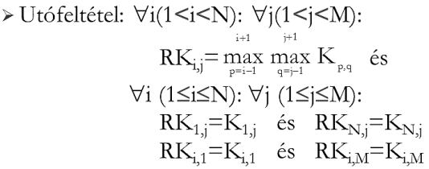
Mátrixok
Algoritmus:
Változó i,j:Egész
i=2..N–1
 | j=2..M–1
 |  | Max:=0
 |  | p=i–1..i+1
 |  |  | q=j–1..j+1
 |  |  |  | K[p,q]>Max
 |  |  |  | Max:=K[p,q] | ⎯
 |  | RK[i,j]:=Max
…
Max:=…(i,j) körüli 3×3-as részmátrix maximuma…
I
N
Notes:
Szlávi-Zsakó: Programozási alapismeretek 7. előadás
12

Slide 13
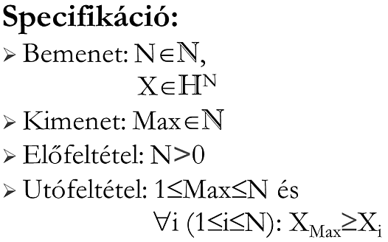
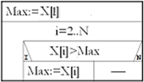
Mátrixok
Algoritmus:
Változó i,j:Egész
i=2..N–1
 | j=2..M–1
 |  | Max:=0
 |  | p=i–1..i+1
 |  |  | q=j–1..j+1
 |  |  |  | K[p,q]>Max
 |  |  |  | Max:=K[p,q] | ⎯
 |  | RK[i,j]:=Max
…
I
N
Maximumérték-kiválasztás tétel.
Notes:
Szlávi-Zsakó: Programozási alapismeretek 7. előadás
13

Slide 14
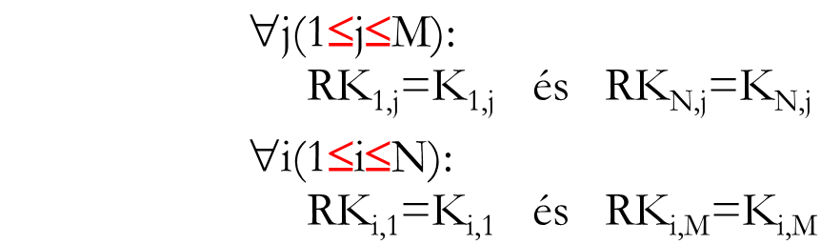
Mátrixok
Algoritmus (folytatás):
Változó i,j:Egész
…
j=1..M
 | RK[1,j]:=K[1,j]
 | RK[N,j]:=K[N,j]
i=1..N
 | RK[i,1]:=K[i,1]
 | RK[i,M]:=K[i,M]

Slide 15


Mátrixok
Feladat:
Egy kép egy adott (fehér színű) tartományát egy (A,B) belső pontjából kiindulva fessük be világoskékre!
→
Festendők a „belső pontok”, ha Belső(i,j)=Igaz.
Ahol Belső:N×N→L Belső(i,j)=(i=A és j=B vagy Fehér(i,j) és ( Belső(i–1,j) vagy Belső(i+1,j) vagy Belső(i,j–1) vagy Belső(i,j+1)) )
(A,B)
Notes:
A Belső és a Fehér két logikai függvény, nevük alapján kitalálható szemantikával.

Slide 16
Mátrixok
Specifikáció:
Bemenet: N,M∈N, K_{1..N,1..M}∈N^{N×M}, A,B∈N
Kimenet: KK_{1..N,1..M}∈N^{N×M}
Előfeltétel: A∈(1..N) és B∈(1..M) és K_{A,B}=fehér
Utófeltétel: ∀i(1≤i≤N): ∀j(1≤j≤M): Belső(i,j) → KK_{i,j}=világoskék és nem Belső(i,j) → KK_{i,j}=K_{i,j}
Algoritmus:
KK:=K
Festés(A,B)
Notes:
A Festés eljárás az indexpárból kiindulva befesti a KK-ban tárolt tartományt, amelyet globálisan ér el.

Slide 17
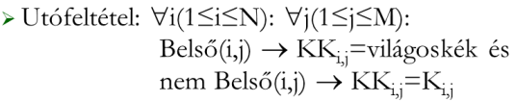

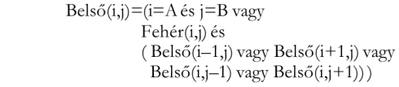
Mátrixok
Algoritmus:
Festés(i,j:Egész)
KK[i,j]:=világoskék
KK[i–1,j]=fehér
Festés(i–1,j) | ⎯
KK[i+1,j]=fehér
Festés(i+1,j) | ⎯
KK[i,j–1]=fehér
Festés(i,j–1) | ⎯
KK[i,j+1]=fehér
Festés(i,j+1) | ⎯
és i>1
és i<N
és j>1
és j<M
I
N
I
N
animáció
I
N
I
N
Notes:
A specifikációbeli alapgondolat, „az (i,j) belső pont-e”, helyett az algoritmusban „az (i,j) pont egyes szomszédjai belső pontok-e” szerepel.
Ez magyarázza a formális különbséget.
Az „animáció” helye: http://progalap.elte.hu/downloads/eloadas/festes.pdf .

Slide 18
Rekordok vektora
Feladat:
Egy adott napon N-szer volt földrengés. Ismerjük az egyes rengések időpontját (időrendben). Mondjuk meg, hogy hány másodpercenként volt földrengés!
Megoldás felé:
Definiálni kellene, mi az idő! Az időt megadhatjuk az (óra, perc, másodperc) hármassal, azaz az idő: Idő=Ó×P×Mp, Ó,P,Mp=N
Algoritmikus sablon: Másolás tétel!

Slide 19

Rekordok vektora
Specifikáció:
Bemenet: N∈N, R_{1..N}∈Idő^{N} Idő=Ó×P×Mp, Ó,P,Mp=N
Kimenet: T_{1..N-1}∈N^{N–1}
Előfeltétel: ∀i(1≤i≤N): 0≤R_{i}.ó≤23 és 0≤R_{i}.p≤59 és 0≤R_{i}.mp≤59 és ∀i(1≤i<N): R_{i}<R_{i+1}
Utófeltétel: ∀i(1≤i≤N–1): T_{i}=R_{i+1}–R_{i}
Definíció: – :Idő×Idő→N i1 – i2 := … ??? … < :Idő×Idő→L i1 < i2 := … ??? …
Notes:
N=0 és N=1 esetén a kimenet üres!

Slide 20
Rekordok vektora
Idők különbsége
megoldási ötlet:
Felfoghatjuk úgy, mint két háromjegyű szám különbsége, ahol a három jegy nem azonos alapú. (Vegyes alapú számrendszer.) Majd másodpercekké konvertáljuk.
megoldási ötlet:
Kifejezzük az időket másodpercben, így már két egész szám különbségét kell kiszámolni.
másodpercben(i):=idő.ó*3600+idő.p*60+idő.mp
Meggondolandó, hogy mekkora egész szám kell hozzá? (24*3600=86 400) Milyen típusú lehet? (>2 byte)

Slide 21
Rekordok vektora
Specifikáció:
Bemenet: N∈N, R_{1..N}∈Idő^{N} Idő=Ó×P×Mp, Ó,P,Mp=N
Kimenet: T_{1..N-1}∈N^{N–1}
Előfeltétel: ∀i(1≤i≤N): 0≤R_{i}.ó≤23 és 0≤R_{i}.p≤59 és 0≤R_{i}.mp≤59 és ∀i(1≤i<N): R_{i}<R_{i+1}
Utófeltétel: ∀i(1≤i≤N–1): T_{i}=R_{i+1}–R_{i}
Definíció: – :Idő×Idő→N i1 – i2 := i1.ó*3600+i1.p*60+i1.mp – (i2.ó*3600+i2.p*60+i2.mp)
Notes:
N=0 és N=1 esetén a kimenet üres!

Slide 22
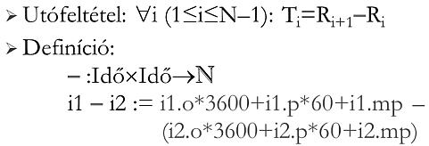
Rekordok vektora
Algoritmus₁:
Megjegyzések:
Egy S segédtömböt használunk.
A TIdők közötti „–” operátor az S-en keresztül, közvetve kerül az algoritmusba.
Változó i:Egész S:Tömb[…]
i=1..N
 | S[i]:=R[i].ó*3600+ R[i].p*60+R[i].mp
i=1..N–1
 | T[i]:=S[i+1]–S[i]

Slide 23
Rekordok vektora
Algoritmus₂:
Megjegyzések:
A másodpercben fv. megvalósítandó!
Ha a különbség (óra, perc, másodperc)-ben kell, akkor T[i]-ből vissza kell alakítani! Újabb művelet.
Változó i:Egész S:Tömb[…]
i=1..N
 | S[i]:=másodpercben(R[i])
i=1..N–1
 | T[i]:=S[i+1]–S[i]
Notes:
Nyilván az előző megoldásnál rosszabbnak tűnik a végrehajtási időt tekintve, hiszen a függvény paraméter-átadás megszervezése is időbe telik. Persze csökkenti az időigényt az, h. az előző megoldással ellentétben csak egy indexelés van, még a hívást megelőzően. A hívás többletidején a C++ esetében lehet segíteni így (igaz ekkor pont ott vagyunk, ahol az előző esetben):
inline int masodpercben(TIdo i)
{
return i.o*3600+i.p*60+i.mp;
}
Ekkor maga a fordító fogja, fordítás időben, elvégezni a függvénytörzsének a beillesztését, természetesen a megfelelő paraméterekkel. Így tehát a forráskód lényegében az előzővel azonos lesz.

Slide 24
Rekordok vektora
Algoritmus₃:
Megjegyzés:
A másodpercben fv. segítségével (sőt anélkül is) megspórolható az S segédtömb; és így az előkészítő ciklus… de cserében majdnem minden R[i]-t kétszer számítunk át másodpercekre.
Változó i:Egész
i=1..N–1
 | T[i]:=másodpercben(R[i+1])– másodpercben(R[i])

Slide 25
Rekordok vektora
Algoritmus₄:
Megjegyzés:
A – operátort definiálni kell, amelyben a másodpercekben függvény (vagy annak törzse) felhasználható!
Változó i:Egész
i=1..N–1
 | T[i]:=R[i+1]–R[i]
Notes:
Szlávi-Zsakó: Programozási alapismeretek 7. előadás
25

Slide 26
Sorozat → halmaz transzformáció
Egyes feladatoknál, mint pl. a metszet és unió tételnél a kiinduló adatok halmazban vannak. Ha a bemeneten tetszőleges sorozatot kapunk, akkor szükség lehet rá, hogy abból halmazt készítsünk.
Példa: N vásárlásról ismerjük, hogy egy vásárló milyen terméket vásárolt (Be[1..N]). Adjuk meg a vásárlásokban szereplő termékeket (T[1..Db])!
A megoldás egy kiválogatás tétel: válogassuk ki a bemenet azon elemeit, amelyek a kiválogatás eredményében még nem szerepeltek (eldöntés)!

Slide 27
Sorozat → halmaz transzformáció
Változó i,j:Egész
Db:=0
i=1..N
 | j:=1
 | j≤Db és Be[i]≠T[j]
 |  | j:=j+1
 | j>Db
 | Db:=Db+1 |  | ⎯
 | T[Db]:=Be[i]
Be[i]∉T[1..Db]
I
N
I
N
Notes:
T(Db) helyett T(j) is lehetne.

Slide 28
Halmaz típus
Értékhalmaz:
Az alaphalmaz (amely az Elemtípus által van meghatározva) iteráltja („mely elemek lehetnek benne a halmazban”).
Az Elemtípus általában valamely véges diszkrét típus lehet, legtöbbször még az elemszámát is korlátozzák (<256).
Ha nyelvi elemként nem létezik, akkor a megvalósításunkban lehet nagyobb elemszámú is.
Notes:
Diszkrét típus: egyértelmű az elem rákövetkezője és a megelőzője (kivéve persze a minimum, ill. a maximum elemet)
INFOÉRA 2006
2006.11.18
Juhász István-Zsakó László: Informatikai képzések a ELTE-n
28

Slide 29
Halmaz típus
Műveletek (matematika)
metszet ( ∩ )
unió ( ∪ )
különbség ( \ )
komplemens – nem mindig valósítható meg
eleme (elem benne van-e a halmazban) ( ∈ )
része (egyik halmaz részhalmaza-e a másiknak) ( ⊂,⊆ )
Notes:
INFOÉRA 2006
2006.11.18
Juhász István-Zsakó László: Informatikai képzések a ELTE-n
29

Slide 30
Halmaz típus
Műveletek (megvalósítás)
Halmazba (elem hozzá vétele egy halmazhoz): H:=H ∪ {e}
Halmazból (elem elhagyása egy halmazból): H:=H \ {e}
Beolvasás (halmaz beolvasása)
Kiírás (halmaz kiírása),
Üres (üres halmaz létrehozás eljárás), vagy Üres'Halmaztípus előre definiált konstans
Üres? (logikai értékű függvény).
Notes:
INFOÉRA 2006
2006.11.18
Juhász István-Zsakó László: Informatikai képzések a ELTE-n
30

Slide 31
Halmaz típus ábrázolása₁
Elemek felsorolása
Halmaz(Elemtípus)= Rekord(db: Egész, elem: Tömb[1..MaxDb:Elemtípus])
A halmaz elemeinek felsorolásával adjuk meg a halmazt, annyi elemű tömbben, ahány elemű éppen a halmaz (pontosabban az első db darab elemében).
Notes:
INFOÉRA 2006
2006.11.18
Juhász István-Zsakó László: Informatikai képzések a ELTE-n
31

Slide 32
Halmaz típus
Feltesszük, hogy „halmazság” teljesül.
Műveletigény számítása:
A ciklus a halmaz elemeinek számaszor fut le, azaz a futási idő a halmaz elemszámával arányos.
Beolvasás(h)
Be:h.db [elemszám]
i=1..h.db
 | Be:h.elem[i]
Notes:
INFOÉRA 2006
2006.11.18
Juhász István-Zsakó László: Informatikai képzések a ELTE-n
32

Slide 33
Halmaz típus
Műveletigény számítása:
A ciklus a halmaz elemeinek számaszor fut le, azaz a futási idő a halmaz elemszámával arányos.
Kiírás(h)
Ki:h.db [elemszám]
i=1..h.db
 | Ki:h.elem[i]
Notes:
INFOÉRA 2006
2006.11.18
Juhász István-Zsakó László: Informatikai képzések a ELTE-n
33

Slide 34
Halmaz típus
Üres(h)
Műveletigény számítása:
Nem függ a halmaz elemszámától.
Műveletigény számítása:
Nem függ a halmaz elemszámától.
h.db:=0
Üres?(h): Logikai
Üres?:=h.db=0
Notes:
INFOÉRA 2006
2006.11.18
Juhász István-Zsakó László: Informatikai képzések a ELTE-n
34

Slide 35
Halmaz típus
Az Eldöntés programozási tétel alkalmazása
Műveletigény számítása:
A ciklus a halmaz elemeinek számaszor fut le, azaz a futási idő a halmaz elemszámával arányos.
Halmazba(h,e)
i:=1
i≤h.db és h.elem[i]≠e
 | i:=i+1
i>h.db
h.db:=h.db+1 |  |  | ―
h.elem[h.db]:=e
I
N
Notes:
Eldöntés tétel
INFOÉRA 2006
2006.11.18
Juhász István-Zsakó László: Informatikai képzések a ELTE-n
35

Slide 36
Halmaz típus
Halmazból(h,e)
A Keresés programozási tétel alkalmazása
Műveletigény számítása:
A ciklus a halmaz elemeinek számaszor fut le, azaz a futási idő a halmaz elemszámával arányos.
i:=1
i≤h.db és h.elem[i]≠e
 | i:=i+1
i≤h.db
h.elem[i]:=h.elem[h.db] |  |  | ―
h.db:=h.db-1
I
N
Notes:
Keresés tétel
INFOÉRA 2006
2006.11.18
Juhász István-Zsakó László: Informatikai képzések a ELTE-n
36

Slide 37
Halmaz típus
Az Eldöntés programozási tétel alkalmazása
Műveletigény számítása:
A ciklus a halmaz elemeinek számaszor fut le, azaz a futási idő a halmaz elemszámával arányos.
Eleme(e,h)
i:=1
i≤h.db és h.elem[i]≠e
 | i:=i+1
Eleme:=i≤h.db
Notes:
Eldöntés tétel
INFOÉRA 2006
2006.11.18
Juhász István-Zsakó László: Informatikai képzések a ELTE-n
37

Slide 38
Halmaz típus
Az Eldöntés programozási tétel alkalmazása, eldöntés tulajdonsággal
Műveletigény számítása:
A ciklus az A halmaz elemszámaszor fut le, az eleme függvény pedig a B halmaz elemszámaszor, azaz a futási idő a két halmaz elemszámának szorzatával arányos.
Része(a,b)
i:=1
i≤a.db és Eleme(a.elem[i],b)
 | i:=i+1
Része:=i>a.db
Notes:
Eldöntés tétel (eldöntés tulajdonsággal)
INFOÉRA 2006
2006.11.18
Juhász István-Zsakó László: Informatikai képzések a ELTE-n
38

Slide 39
Halmaz típus
Másolás +Kiválogatás +Eldöntés
Műveletigény számítása:
A külső ciklus a B halmaz elemszámaszor fut le, az eleme függvény pedig az A halmaz elemszámaszor, azaz a futási idő a két halmaz elemszámának szorzatával arányos.
Unió(a,b)
c:=a
i=1..b.db
 | nem Eleme(b.elem[i],a)
 | Halmazba(c,b.elem[i]) |  | ―
Unió:=c
I
N
Notes:
Másolás+kiválogatás+eldöntés
INFOÉRA 2006
2006.11.18
Juhász István-Zsakó László: Informatikai képzések a ELTE-n
39

Slide 40
Halmaz típus
Kiválogatás +Eldöntés
Műveletigény számítása:
A ciklus az A halmaz elemszámaszor fut le, az eleme pedig legrosszabb esetben a B halmaz elemszámaszor, azaz a futási idő a két halmaz elemszámának szorzatával arányos.
Metszet(a,b)
c.db:=0
i=1..a.db
 | Eleme(a.elem[i],b)
 | Halmazba(c,h.elem[i]) |  | ―
Unió:=c
I
N
Notes:
Kiválogatás+eldöntés
INFOÉRA 2006
2006.11.18
Juhász István-Zsakó László: Informatikai képzések a ELTE-n
40

Slide 41
Halmaz típus
Megjegyzések:
A megoldás alapvető problémája, hogy sehol sem ellenőrizhető, hogy a halmazban valóban csak a benne előfordulható elemek vannak.
Az így ábrázolt halmazok elemtípusára semmilyen megkötést nem kell tennünk, hiszen egy tömbben bármilyen elem elhelyez-hető.
Arra sincs korlátozás, hogy mekkora lehet az alaphalmaz szá-mossága, amiből a halmaz elemei származnak. Csak a konkrét halmazok elemszámát korlátozzuk.
Notes:
INFOÉRA 2006
2006.11.18
Juhász István-Zsakó László: Informatikai képzések a ELTE-n
41

Slide 42
Halmaz típus ábrázolása₂
Bittérkép – logikai vektor
Halmaz(Elemtípus)= Tömb[Min'Elemtípus..Max'Elemtípus:Logikai]
A halmazt {igaz,hamis} elemekből álló vektorként értelmezzük, ahol indexként használjuk az elem típusú értéket.
Az ilyen halmaz mindig rendezett halmaz.
Notes:
INFOÉRA 2006
2006.11.18
Juhász István-Zsakó László: Informatikai képzések a ELTE-n
42

Slide 43
Halmaz típus
Beolvasás(h)
Műveletigény számítása:
Az Üres műveletigénye + a ciklus. A ciklus a halmaz elemeinek számaszor fut le, ami a futási idő a halmaz elemszámával arányos.
Üres(h)
Be:N
i=1..N
 | Be:e
 | h[e]:=igaz
Notes:
INFOÉRA 2006
2006.11.18
Juhász István-Zsakó László: Informatikai képzések a ELTE-n
43

Slide 44
Halmaz típus
Műveletigény számítása:
A ciklus a halmaz lehetséges elemeinek számaszor fut le, azaz a futási idő a halmaz elemtípusának számosságával arányos.
Mi lenne, ha tárolnánk a halmaz legkisebb és legnagyobb elemét is?
Kiírás(h)
i=Min'Elemtípus…Max'Elemtípus
 | h[i]
 | Ki:i |  | ―
I
N
Notes:
INFOÉRA 2006
2006.11.18
Juhász István-Zsakó László: Informatikai képzések a ELTE-n
44

Slide 45
Halmaz típus
A Másolás programo- zási tétel alkalmazása
Műveletigény számítása:
A ciklus a halmaz lehetséges elemeinek számaszor fut le, azaz a futási idő a halmaz elemtípusának számosságával arányos.
Üres(h)
i=Min'Elemtípus…Max'Elemtípus
 | h[i]:=hamis
Notes:
INFOÉRA 2006
2006.11.18
Juhász István-Zsakó László: Informatikai képzések a ELTE-n
45

Slide 46
Halmaz típus
Az Eldöntés programozási tétel alkalmazása
Műveletigény számítása:
A ciklus a halmaz lehetséges elemeinek számaszor fut le, azaz a futási idő a halmaz elemtípusának számosságával arányos.
Üres?(h)
i:=Min'Elemtípus
i≤Max'Elemtípus és nem h[i]
 | i:=i+1
Üres?:=i>Max'Elemtípus
Notes:
Eldöntés tétel
INFOÉRA 2006
2006.11.18
Juhász István-Zsakó László: Informatikai képzések a ELTE-n
46

Slide 47
Halmaz típus
Műveletigény számítása:
Nem függ a halmaz elemszámától.
Műveletigény számítása:
Nem függ a halmaz elemszámától
Halmazba(h,e)
h[e]:=igaz
Halmazból(h,e)
h[e]:=hamis
Notes:
INFOÉRA 2006
2006.11.18
Juhász István-Zsakó László: Informatikai képzések a ELTE-n
47

Slide 48
Halmaz típus
Műveletigény számítása:
Nem függ a halmaz elemszámától.
Eleme(e,a)
Eleme:=h[e]
Notes:
INFOÉRA 2006
2006.11.18
Juhász István-Zsakó László: Informatikai képzések a ELTE-n
48

Slide 49
Halmaz típus
Az Eldöntés programozási tétel alkalmazása
Műveletigény számítása:
A ciklus a halmaz lehetséges elemeinek számaszor fut le, azaz a futási idő a halmaz elemtípusának számosságával arányos.
Része(a,b)
i:=Min'Elemtípus
i≤Max'Elemtípus és nem (a[i] és nem b[i])
 | i:=i+1
Része:=i>Max'Elemtípus
Notes:
Eldöntés tétel
INFOÉRA 2006
2006.11.18
Juhász István-Zsakó László: Informatikai képzések a ELTE-n
49

Slide 50
Halmaz típus
A Másolás programo- zási tétel alkalmazása:
Műveletigény számítása:
A ciklus a halmaz lehetséges elemeinek számaszor fut le, azaz a futási idő a halmaz elemtípusának számosságával arányos.
Unió(a,b)
i=Min'Elemtípus…Max'Elemtípus
 | c[i]:=a[i] vagy b[i]
Unió:=c
Notes:
Sorozatszámítás tétel
INFOÉRA 2006
2006.11.18
Juhász István-Zsakó László: Informatikai képzések a ELTE-n
50

Slide 51
Halmaz típus
A Másolás programo- zási tétel alkalmazása
Műveletigény számítása:
A ciklus a halmaz lehetséges elemeinek számaszor fut le, azaz a futási idő a halmaz elemtípusának számosságával arányos.
Metszet(a,b)
i=Min'Elemtípus…Max'Elemtípus
 | c[i]:=a[i] és b[i]
Unió:=c
Notes:
Sorozatszámítás tétel
INFOÉRA 2006
2006.11.18
Juhász István-Zsakó László: Informatikai képzések a ELTE-n
51

Slide 52
Áttekintés
Összetett adatszerkezetek halmozása
Mátrixok – vektorok vektora
Rekordok vektora
Halmazzá alakítás
Halmaz típus elemek felsorolásával
Halmaz típus logikai vektorral

